Slide 1
Análisis y Visualización de Datos
Diplomatura CDAAyA 2025
Notes:
Toda la parte de visualizaciones de la materia está centrada alrededor de qué conceptos de estadística y probabilidad se benefician de visualizaciones y cómo comunicarlos adecuadamente.
Pallete http://paletton.com/#uid=71Z0u0kketqasL5fO-fowqrrFla

Slide 2
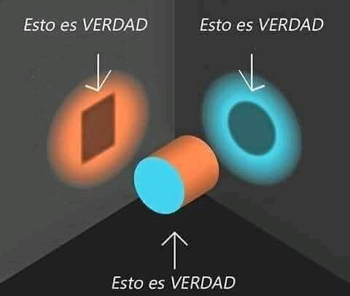
Para pensar…

Slide 3
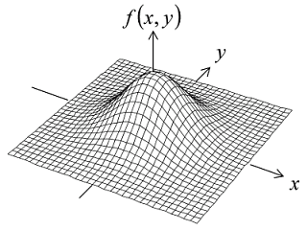
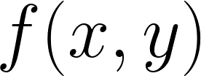
Varias Variables
En un mismo experimento o análisis podemos tomar en cuenta varios aspectos o medidas relevantes a la vez, así como combinación de situaciones, etc.
Sean X: Ω⇾R e Y: Ω⇾R variables aleatorias.
función de densidad/probabilidad conjunta:
p/ X e Y v.a. continuas, densidad, y
p/discretas, prob. o densidad puntual
Notación: P(X=x,Y=y)=P((X=x)∩(Y=y)). la coma significa intersección
Notes:
En un mismo experimento o análisis podemos tomar en cuenta varios aspectos o medidas relevantes, cómo consideramos esa situación en la teoría?
Esta definición es extendible a diferentes tipos de variables y pueden considerarse, en conjunto, tipos diferentes .
Notación: la coma significa intersección P(X=x,Y=y)=P((X=x)∩(Y=y)).

Slide 4
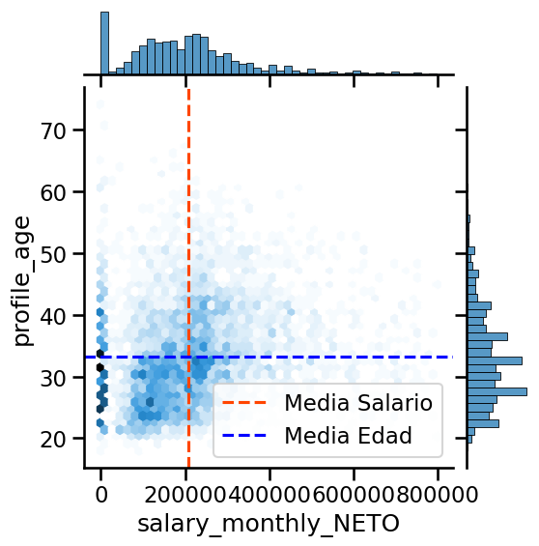


Varias Variables -> una variable
X: Ω⇾R e Y: Ω⇾R variables aleatorias con función de densidad o probabilidad conjunta f(x,y).
Las densidades marginales son:
p/ X discreta
p/ Y discreta
p/ modelos continuos se usa integral
Notes:
En un mismo experimento o análisis podemos tomar en cuenta varios aspectos o medidas relevantes, cómo consideramos esa situación en la teoría?
Esta definición es extensible a más variables y pueden considerarse, en conjunto, tipos diferentes a la vez.
Notación: la coma significa intersección P(X=x,Y=y)=P((X=x)∩(Y=y)).

Slide 5
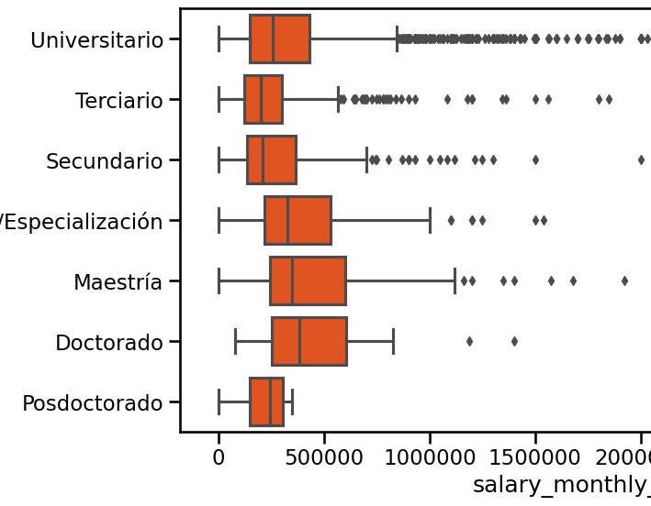


Varias Variables
X: Ω⇾R e Y: Ω⇾R variables aleatorias con función de densidad o probabilidad conjunta f(x,y).
Las densidades condicionales:
Notes:
Esta definición es extensible a más variables

Slide 6
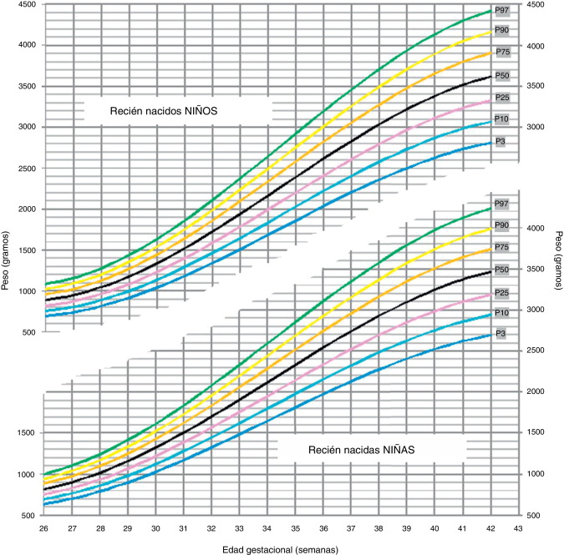
Percentiles
Los percentiles de crecimiento son percentiles de distribuciones condicionadas por edad. Ver: el siguiente link curvas de crecimiento

Slide 7
Varias Variables: propiedades
X: Ω⇾R e Y: Ω⇾R variables aleatorias
Se pueden combinar v.a. numéricas.
Por ejemplo, se puede definir la v.a. suma:
X+Y: Ω⇾R es una nueva v.a. (X+Y)(ω)=X(ω)+Y(ω) p/c/ ω∊Ω.
Y así con cualquier combinación de dos o más variables.
X-Y, X/Y², log(X.Y), etc.
se cumple que:
E(X+Y)=E(X)+E(Y), E(X-Y)=E(X)-E(Y), (media de la suma…, media de la resta..)

Slide 8

Varias Variables, numéricas
X: Ω⇾R e Y: Ω⇾R variables aleatorias
Se cumple: Var(X+Y)=Var(X)+Var(Y)-Cov(X,Y).
Se define la Covarianza y el Coeficiente de Correlación entre X e Y:
Cov (X,Y)=E{(X-μ_{X})(Y-μ_{Y})}, para μ_{X}=E(X) y μ_{Y}=E(Y) .
, p/ σ₁²=Var(X) y σ₁²=Var(Y)
Notes:
En un mismo experimento o análisis podemos tomar en cuenta varios aspectos o medidas relevantes, cómo consideramos esa situación en la teoría?
Esta definición es extensible a más variables y pueden considerarse, en conjunto, tipos diferentes a la vez.
Notación: la coma significa intersección P(X=x,Y=y)=P((X=x)∩(Y=y)).

Slide 9
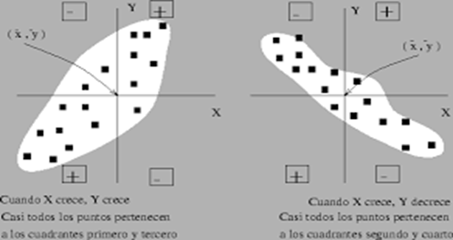
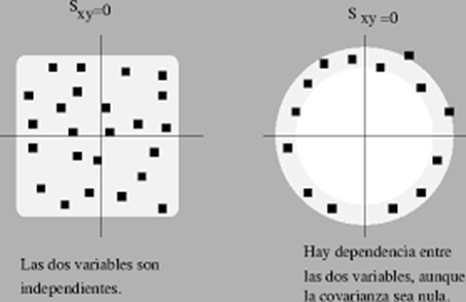
Covarianza en gráficos
S_{XY}>0
S_{XY}< 0

Slide 10


Independencia entre Variables
X e Y v.a. se dicen independientes si
( X₁,X₂, …,X_{n} muestra aleatoria si son v.a. independientes:
e idénticamente distribuidas (clones))
Notes:
En un mismo experimento o análisis podemos tomar en cuenta varios aspectos o medidas relevantes, cuando estos aspectos están relacionados o son independientes entre si.
Diremos que do o más variables son independientes si su porbabilidad o densidad conjunta es el producto de las marginales. o bien, para variables discretas principalmente, cuando la probabilidad de la intersección es el producto de las probabilidades.

Slide 11

Varias Variables: independencia
X: Ω⇾R e Y: Ω⇾R variables aleatorias
Si X e Y son independientes ENTONCES se cumple:
E(X.Y)=E(X).E(Y),
Cov(X,Y)=0
⍴=Corr(X,Y)=0
Var(X+Y)=Var(X)+Var(Y).
P(X=x, Y=y)=P(X=x). P(Y=y) ,
P(X=x|Y=y)=P(X=x) ,
Notes:
En un mismo experimento o análisis podemos tomar en cuenta varios aspectos o medidas relevantes, cómo consideramos esa situación en la teoría?
Esta definición es extensible a más variables y pueden considerarse, en conjunto, tipos diferentes a la vez.
Notación: la coma significa intersección P(X=x,Y=y)=P((X=x)∩(Y=y)).

Slide 12
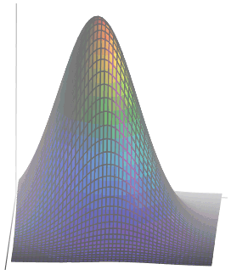
Ejemplo: distribución Normal bivariada
Diremos que el par (X, Y) de v.a. tiene distribución normal bivariada si función de densidad conjunta es:
f(x,y)=
μ₁= E(X), μ₂= E(Y) , σ₁²= Var(X), σ₂²= Var(Y),

Slide 13
Ejemplo: distribución Normal bivariada
X e Y v.a. con distribución normal bivariada
independientes ⇔
=0
f(x,y)=
f(x,y)

Slide 14
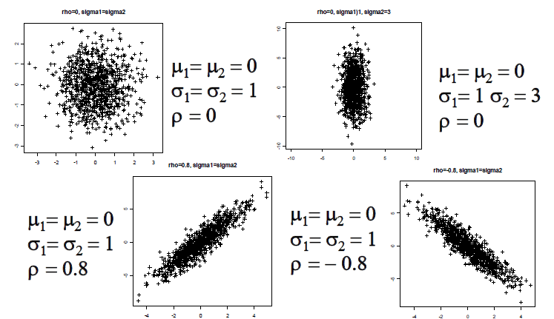
Datos simulados con distribución Normal bivariada

Slide 15
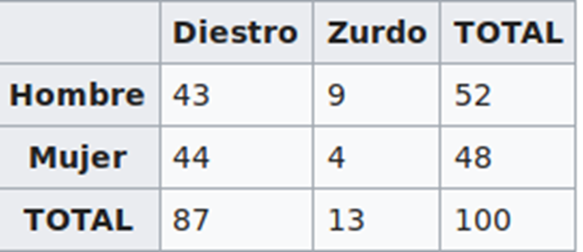
Asociación de Variables
Para variables Categóricas: tablas de contingencia
Para variables Numéricas: Covarianza y Correlación, p/asociación lineal

Slide 16

Covarianza y Correlación
Si Cov_{xy}> 0, la correlación (“alineación”) es directa.
•Si Cov_{xy}< 0, la correlación (“alineación”) es inversa
El valor del índice de correlación r= ρ varía en el intervalo [-1,1],

Slide 17
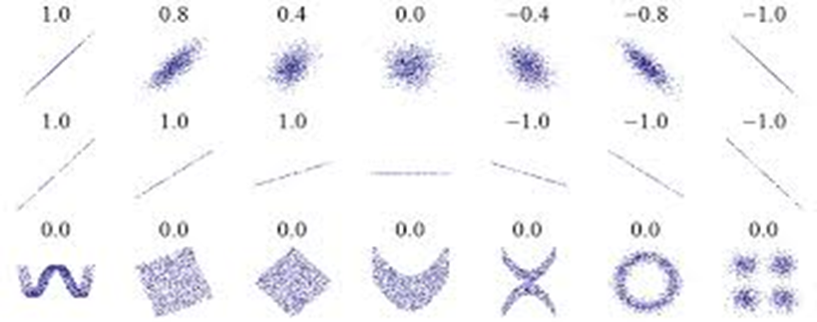
Correlación en gráficos

Slide 18
Interpretación
●Si r = 1, existe una correlación positiva perfecta. El índice indica una dependencia total entre las dos variables denominada relación directa: cuando una de ellas aumenta, la otra también lo hace en proporción constante.
●Si 0 < r < 1, existe una correlación positiva.
●Si r = 0, no existe relación lineal. Pero esto no necesariamente implica que las variables son independientes: pueden existir todavía relaciones no lineales entre las dos variables.
●Si -1 < r < 0, existe una correlación negativa.
●Si r = -1, existe una correlación negativa perfecta. El índice indica una dependencia total entre las dos variables llamada relación inversa: cuando una de ellas aumenta, la otra disminuye en proporción constante.

Slide 19
Coeficiente de correlación lineal. Spearman
O Coeficiente de Spearman
Para ( X , Y ) par de v.a. Si no sabemos si su distribución conj. es Normal o tenemos pocos datos. O si la/s variable/s son del tipo ordinal.
analíticamente tiene un cálculo tedioso

Slide 20
Coeficiente de correlación lineal. Tau de Kendall
O Coeficiente de Correlación por Rangos de Kendall
Medida de asociación no paramétrica utilizada para variables cualitativas ordinales o de razón (numéricas). Estas variables son distribuidas en categorías con varios niveles que cumplen un orden, por ejemplo, muy bajo, bajo, medio, alto y muy alto.
Sólo se puede aplicar a partir de tablas cuadradas.
Las variables utilizadas deben ser de nivel ordinal, intervalo o razón
Su resultado debe encontrarse en el rango de -1 a 1.
Tiene sentido su aplicación, si las variables objeto de estudio no poseen una distribución poblacional conjunta normal

Slide 21
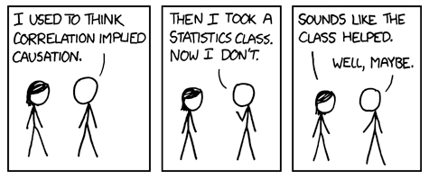
Cuidado!
Recuerden que la correlación no implica causalidad. Por ejemplo, si las ventas de helados están correlacionadas positivamente con los ataques de los tiburones a los nadadores, eso no significa que el consumo de helados de alguna manera hace que los tiburones ataquen. Otra variable, como el clima cálido, puede provocar un aumento tanto en las ventas de helados como en las visitas a las playas.

Slide 22
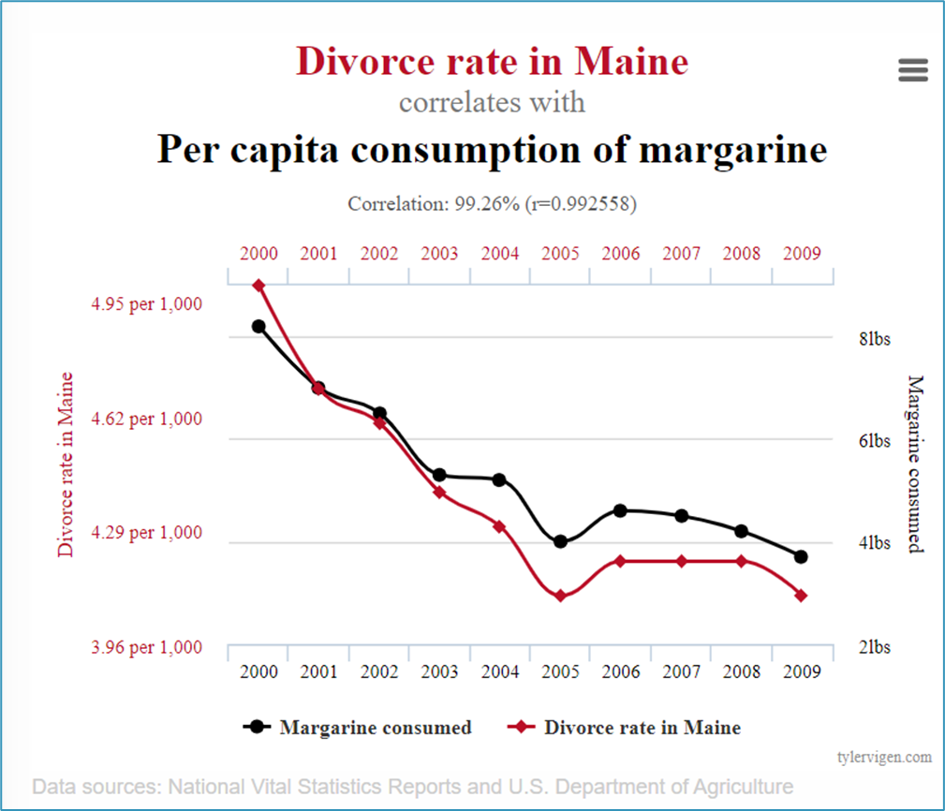
Correlación versus causalidad
La correlación no es causal y otra variable inadvertida puede estar influyendo en los resultados.
https://tylervigen.com/spurious-correlations

Slide 23
Notebook 03 Varias Variables.ipynb

